Slide 1

Développeur d’application Python
Projet 2 - Utilisez les bases de Python pour l'analyse de marché
Books Online

Slide 2
Sommaire
Le contexte
La mission
La méthode de résolution
Le code
Le résultat
Les pistes d’améliorations
Books Online

Slide 3
Le contexte
Le scénario
Entreprise Books Online
Poste Analyste marketing chez Books Online
Mission Suivre le prix des produits des entreprises concurrentes
Books Online

Slide 4
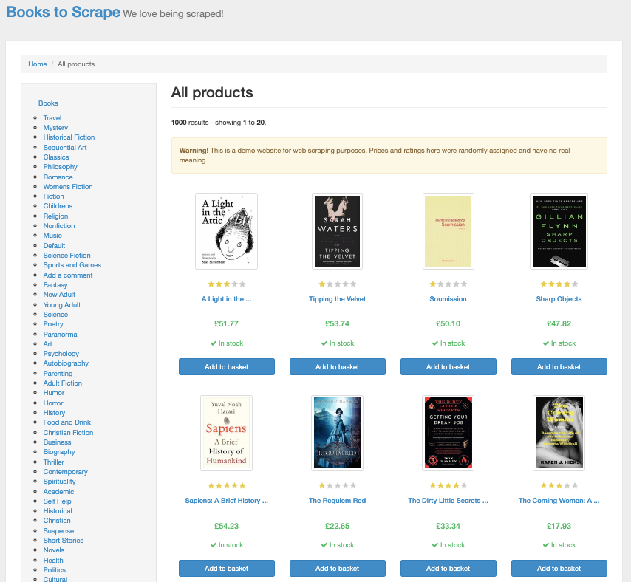
Le contexte
Le projet
Créer un système de surveillance des prix du site Books to Scrape
Version bêta
Exécutable à la demande
Enregistrement au format CSV
Repository GitHub
Books to scrap

Slide 5
La méthode de résolution
Web site
Category
Book
product_page_url
universal_ product_code (upc)
title
price_including_tax
price_excluding_tax
number_available
product_description
category
review_rating
image_url
Web site
→ scrap the categories
for category in categories
→ scrap the books on each page
for book in books
→ scrap book informations
Pseudo code
Organisation du site

Slide 6
La méthode de résolution
Organisation du code
Code modulable Organiser le code en micro-fonctions
Exécution rapide Limiter le nombre de requêtes
Gestion des erreurs Utiliser des blocs try | except
Web site
→ scrap the categories
for category in categories
→ scrap the books on each page
for book in books
→ scrap book informations

Slide 7
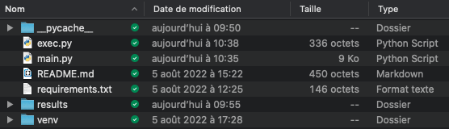
Le code
La structure de fichiers
Fichiers principaux file - main.py file - exec.py
Fichiers annexes file - README.md file - requirements.txt
Stockage des résultats dir - results
Environnement virtuel dir - venv

Slide 8
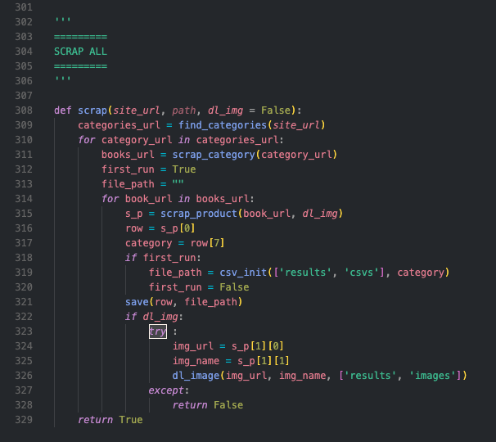
Le code
main.py
Code modulable 23 fonctions développées
Exécution rapide ex - scrapping des livres sur plusieurs pages
Gestion des erreurs 13 blocs try | except utilisés

Slide 9
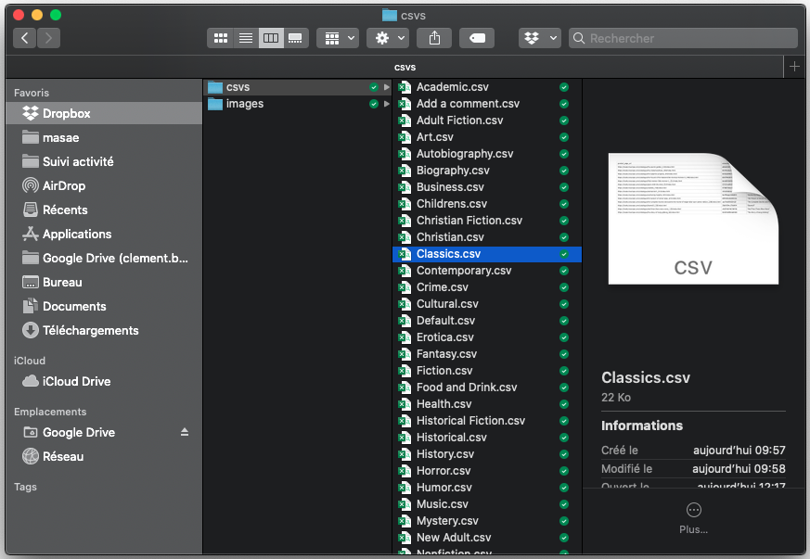
Les résultats
Test et sauvegarde des données
Données collectées 50 catégories 999 images (doublon dans « Fantasy ») 1000 livres
Durée de l’exécution 15 minutes 39
Organisation des données Génération intelligente des dossiers Séparation des csvs et des images Génération d’un csv par catégorie

Slide 10

Les pistes d’amélioration
Pour les futurs projets
Réaliser des commits pour chaque debug ou ajout de feature
Passer à une programmation orienté objet
Annotation de type sur l’ensemble des fonctions
Docstring pour documenter le code
Mesurer le temps d’exécution de chaque fonction

